Slide 1
Sample Project - 2 Register
2017.9
kgbsibbi@naver.com

Slide 2
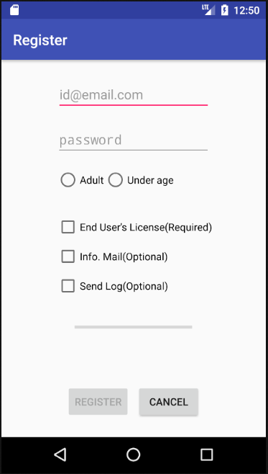
목표
회원 가입 페이지를 가상으로 제작한다.
Register 버튼은 다음 조건에 활성화 된다.
id가 한 글자 이상 입력 될 것
password가 한 글자 이상 입력 될 것
연령을 하나 선택할 것
체크 중 End User’s License 에 체크
위 조건을 하나 만족할 때마다 프로그래스가 25% 증가
100%일 때 Register 버튼 활성화

Slide 3
동작
아이디를 입력했다가 지우면?
한 글자라도 입력 시 25% 증가시키고 모두 지울 경우 25% 줄임
체크를 했다가 취소하면?
취소 시 다시 25% 감소

